Slide 1
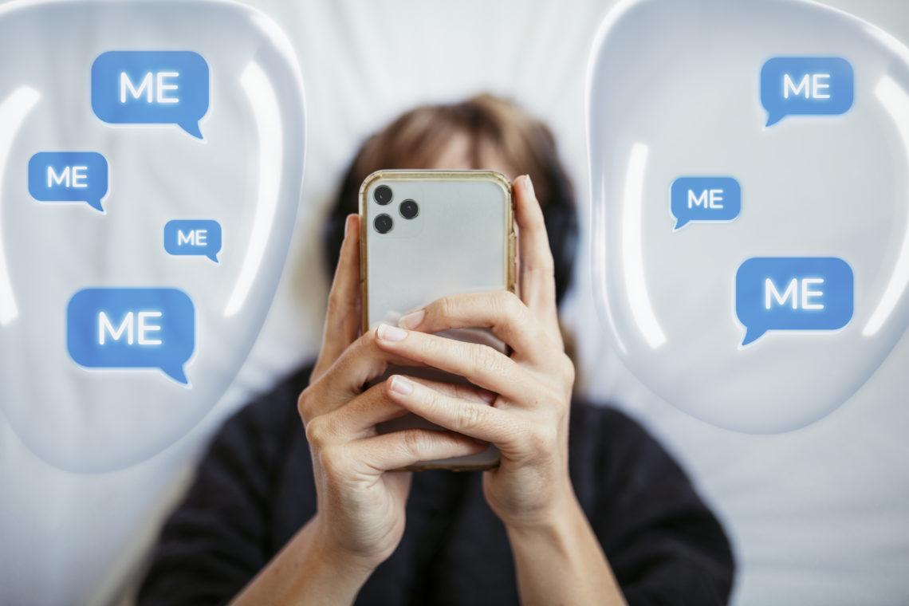
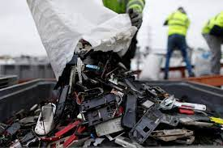
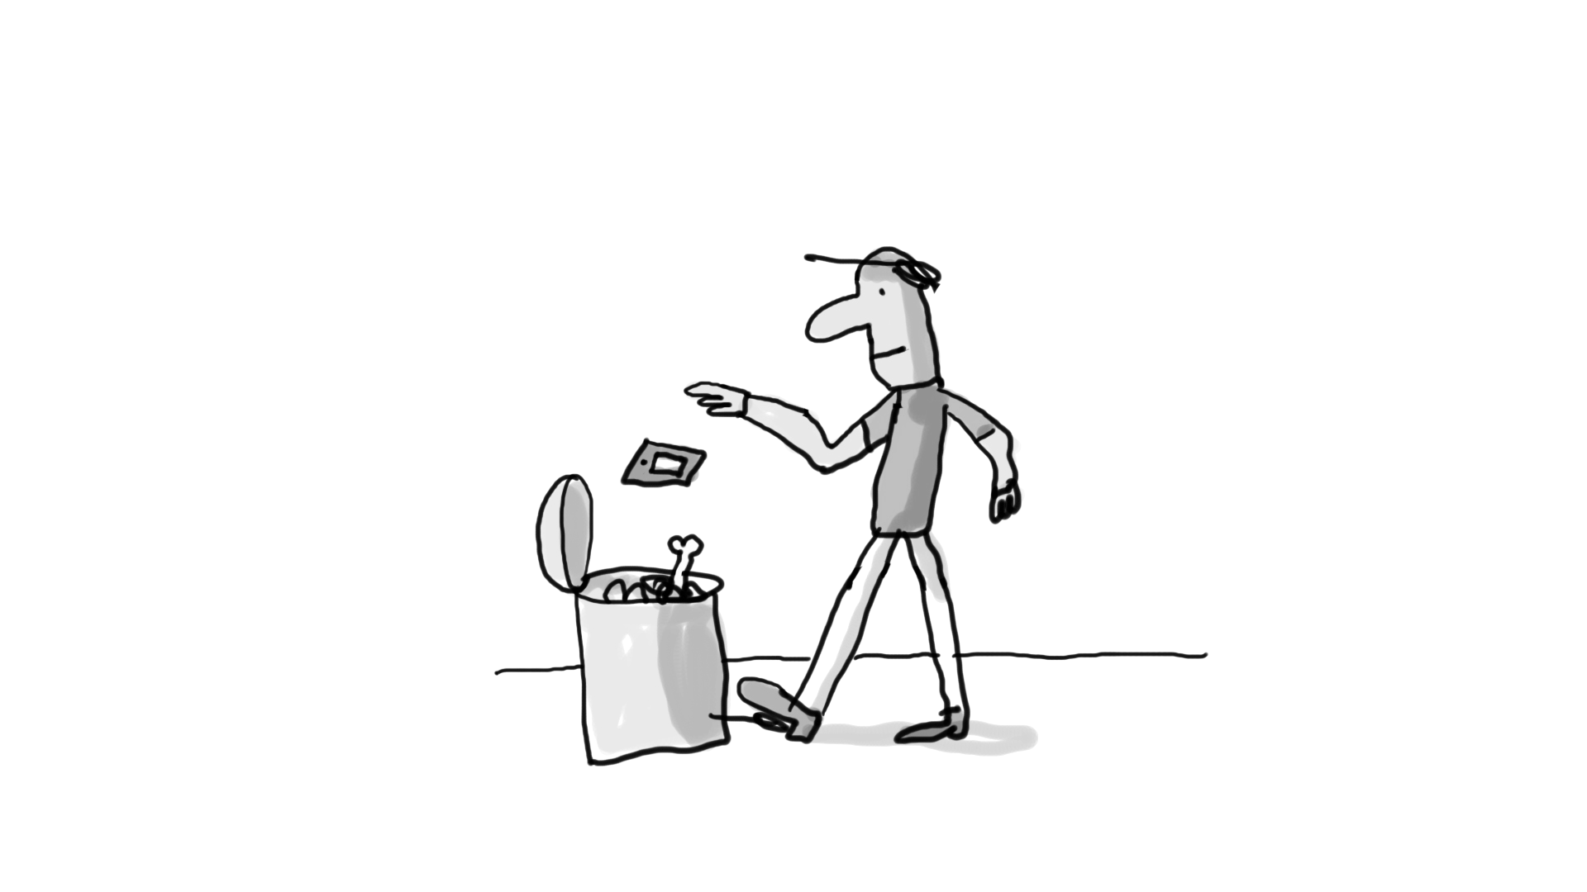
CONSERVER SON SMARTPHONE
de Aelita et Julie
pour les tortues c’est pas une mode de changer de téléphone
garde ton téléphone tant qu’il marche
sauve ta planète avant de penser à te filmer la tete
mieux vaut avoir une qualité d’image inférieure que de voir notre planète qui meurt

